Slide 1
Измерение результатов работы и индикаторы оценки
18 февраля 2022 г.
Тацуя Оно
Профессор Университета Тоттори

Slide 2
Содержание лекции
Что такое измерение результатов работы?
Меры, предпринимаемые в центральном и местном правительстве Японии
Способ установки индикаторов оценки
Способ использования индикаторов оценки

Slide 3
1. Что такое измерение результатов работы?
«Регулярно собирать и докладывать целый ряд данных по «вложению», «действию (деятельности)», «выходу», «результату», «результативности (производительности)» (U.S. General Accounting Office(1992). Program Performance Measures: Federal Agency Collection and Use of Performance Data. Report GAO/GGD-92-65.)
«Регулярно измерять результаты и результативность услуг и программ» (Hatry, H.P.(1999). Performance Measurement: Getting Results. Washington, D.C.: Urban Institute.)
«Систематический и непрерывный мониторинг за выполнением программ, в частности за уровнем достижения заранее установленных целей и критериев» (U.S. Government Accountability Office.(2012) Designing Evaluations 2012 Revision. GAO-12-208G.)
«Регулярное измерение результатов работы, их оценка, предложение мероприятий по ним, их опубликование» (Уэно Хироси, Уэно Макико (2007), «Измерение результатов работы», под редакцией Миёси Коити «Для изучающих теории оценки», Сэкайсисося)

Slide 4
Три системы в теории и практике оценки
Измерение результатов работы
Оценка программы
Оценка постфактум
Предварительная оценка
Анализ политики
Комплекс
Отдельность
Целью оценки по методу измерения результатов работы является управление процессом комплекса программ на основании оценки отдельных программ и управление циклом Деминнга

Slide 5
Характерные особенности оценки по методу измерения результатов работы
Предметом оценки является комплекс продолжающейся административной деятельности (оценка постфактум).
Нередко оценка включает в себя установку целей в предварительной стадии.
Регулярно осуществляется оценка в отношении широкого спектра предметов оценки.
Часто упор делается на уровень достижения целевых цифр.
Используются единые критерии измерения и оценки (чтобы могли сравнить программы и обобщить)
Основное внимание уделяется результатам работы всей организации в целом и всей программы.
Необходимо провести не столько глубокий анализ отдельных элементов, сколько широкоохватный и поверхностный мониторинг. Важную роль играет ранее оповещение и обеспечение подотчетности.
Обычно осуществляется внутренняя оценка. Но важное значение имеет проверка извне.

Slide 6
2. Меры, предпринимаемые в центральном и местном правительстве Японии
〇 Укоренению системы измерения результатов работы способствовало «Новое государственное управление»
Новое государственное управление (анг.: NPM=New Public Management) представляет собой теорию и инструмент новой системы государственного управление. Оно получило развитие в основном в англо-саксонских государствах после 80-х годов прошлого века, а потом распространилось по многим государствам, став главным направлением в сфере реформирования общественного сектора и административных органов.
Характерными особенностями этого являются метод управления, принимаемый в частном секторе, цикл Деминга (цикл «PDCA»), целевое управление с упором на достижение результатов, подотчетность, роль и ответственность топ-менеджера и администратора и т.д. Ключевым понятием является «результативность».
Для повышения результативности необходимо управление ходом осуществления (то есть, измерение результатов работы) на основании количественных данных.

Slide 7
Система измерения результатов работы в США
В 1938 г. вышла в свет книга под названием «Измерение результатов деятельности муниципалитетов: исследование рекомендуемых критериев для оценки администрации», написанная Симоном Х.А и Ридлей С.Е.
В 90-х годах прошлого века резко увеличилось количество мероприятий, которые предпринимались органами местного самоуправления. К примеру, «Целевой ориентир штата Орегон» и т.д.
В 1992 г. вышла в свет книга под названием «Формирование Правительства нового типа», написанное Осборном Д и Геблером Т.
В 1993 г. был принят «Закон об оценке результатов деятельности Правительства» (GPRA: Government Performance and Results Act)
В 2011 г. был принят «Закон о модернизации оценки результатов деятельности Правительства» (GPRAMA: Government Performance and Results Modernization Act)
Notes:
GPRAMA=政府業績評価現代化法

Slide 8
Система измерения результатов работы в Японии
<Органы местного самоуправления>
В 1996 г. в префектуре Миэ была начата «Оценка административной деятельности». Это была первая в Японии полноценная система оценки.
По состоянию на 2017 год 60% органов местного самоуправления была внедрена система. В префектурах и городах, определенных указами Правительства, была внедрена почти на 100%.
<Центральное Правительство>
В 2001 г. была начата «система оценки политических мер» всеми министерствами и ведомствами в соответствии с законом. В целом в Правительстве предметами оценки являются 500-600 политических мер.
В 2010 г. была начата «проверка административной деятельности». В целом в Правительстве предметами проверки являются 5000-6000 проектов.

Slide 9
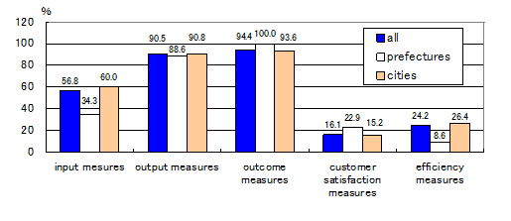
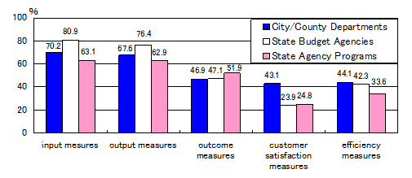
Сравнение индикаторов оценки между Японией и США
Таблица: Виды индикаторов, используемых в Японии (вверху) и США
В целом ОМС
Префектуры
Города
вложение
выход
результат
удовлетворен-
ность
заказчика
результативность
Департ.городов/округов
Гос.бюджет. агентства
Программы гос. агентств
вложение
выход
результат
удовлетворен-
ность
заказчика
результативность
Источник: Танака, Х (2006), Текущее состояние систем измерения результатов работы в Японии: Адекватно ли они функционируют? Статья представлена на ежегодной конференции EGPA.

Slide 10
3. Способ установки индикаторов оценки
При установке индикаторов решающую роль играет «уместность».
Под «уместностью» понимается, что измеряются те предметы, которые должны измеряться.
В стадии измерения индикаторов оценки важное значение имеет «достоверность».

Slide 11
Что такое уместность? – Мужчина ночью без лунного света под уличным фонарем ищет что-нибудь.
«Что вы ищете?»
«Контактная линза упала…где-то там…»
«Почему вы не ищете там?»
«Потому что там темно, ничего не видно, видно только здесь.»
По притче Свисса Дж.Е－‘Performance Monitoring Systems’. in Ammons, D. N. (ed) Accountability for Performance: Measurement and Monitoring in Local Government. Washington, D.C.: International City/County Management Association, 1995

Slide 12
Логика политики и логическая модель
・Логика – это логически построенный процесс с момента вложения административных ресурсов до момента проявления результатов политики. Имеет почти такой же смысл, как программная теория.
Вложение → Выход → Результат
Логика, выраженная в схеме, называется логической моделью.
Например: Проект по внедрению ПК в школы
Вложение
Процесс
(деятель-
ность)
Выход
Непосред-ственный результат
Промежу-точный результат
Оконча-тельный результат
Затраты на осущест-вление прокта по внедре-нию ПК
Снабже-ние ПК
Разме-щение ПК
В школах начинают использо-вать ПК
Уроки стано-вятся насыщен-ными
Повыша-ются эффекты образо-вания

Slide 13
Установка индикаторов в соответствии с логикой (пример 1)
<Типовой пример проекта по внедрению ПК в школы>
Размещение ПК・・・количество школьников на ПК
↓
Использование ПК на уроке и т.д.・・・степень использования ПК
↓
Насыщенность урока・・・оценка со стороны школьников, самооценка учителя
↓
Повышение эффекта образования・・・тестирование для школьников

Slide 14
Установка индикаторов в соответствии с логикой (пример 2)
<Типовой пример проекта по поддержке в воспитании детей>
Деятельность
Выход
Непосредствен-
Ный результат
Промежуточ-
ный результат
Окончательный
результат
Обеспечение
рабочей силы
Поддержание
экономичес-
кой деятель-
ности
Поощрение
получния
отпуска
для ухода
за ребенком
Работа с
обществен-
ностью
и руковод-
ство
Увеличивается
количество
случаев полу-
чения отпуска
для ухода за
ребенком
Совмещение
работы с
уходом
за ребенком
Доля рабочей силы/
Уровень занятости
ВВП
Количество
случаев
уровень
получения
Коэффициент
Текучести кадров
Восстанов-
ление репро-
дуктивности
супругов
Сдерживание
сокращения
рождаемости
Возмож-
ность исполь-
зования
при желании
Увеличение
количества
детских
яслей
Увеличение
контингента
Снижение
нагрузки при
уходе за
ребенком
Сумм.коэфф.рождаем.
у замуж.женщин
Сумм.коэфф.
рождаемости
Удобство
жизни у
молодых
поколений
Сдерживание
оттока и сти-
мулирование
притока
населения
Контингент
Количество детей,
ожидающих
вступления
Уровень
ощущения
нагрузки
Доля лиц, ощущающих
удобство жизни
Рост и уменьшен.
численности нас.
в обществе
Другие меры по поддержке
в воспитании детей
Меры против поздних браков
и невступления в брак

Slide 15
Уместность индикаторов оценки
○Что такое желаемые главные индикаторы?
Индикаторы должны быть близки к окончательному результату. Должны быть включены такие индикаторы.
Необходимы такие индикаторы, которые позволяют по необходимости познакомиться с ходом выхода, непосредственного результата и промежуточного результата.
Необходимы такие индикаторы, которые позволяют познакомиться с собственными эффектами данной политики, то есть, такие индикаторы, которые мало поддается влиянию внешних факторов.
Необходимы такие индикаторы, которые охватывают важные процессы, ведущие к окончательному результату.

Slide 16
Еще другая уместность
〇 Два вида уместности относительно индикаторов оценки
(1) Уместность, касающаяся логики – выбор блоков логической модели
（２）Уместность, касающаяся определения индикаторов – определение индикаторов оценки, отражающих состояние блоков
<Пример проекта по внедрению ПК в школы>
Было принято решение, что в качестве метода расчета индикатора оценки «степень использования ПК» используется «Отношение количества уроков, на которых использовался ПК, к общему количеству уроков». Достаточна ли чувствительность у этого?
Notes:
ブロック？

Slide 17
Надежность измерения индикатора оценки
・Надежность – это точка зрения, согласно которой насколько беспристрастно и всеохватно можно собрать данные в достаточном количестве. Это означает, что от одного явления в любое время любой человек может получить один и тот же результат.
<Пример проекта по внедрению ПК в школы>
・Для измерения «отношения количества уроков, на которых использовался ПК, к общему количеству уроков» сложно собирать данные во всех начальных и средних школах города в течение года, поэтому пришли к выводу записывать данные в школе, директор которой готов сотрудничать с городской администрации в этом исследовании в течение одного месяца, когда нагрузка небольшая.
・Есть ли надежность у данных, собранных в этой школе?

Slide 18
4. Способ использования индикаторов оценки
○ Сравнение в двух направлениях, которые требуются для измерения результатов работы
А. Сравнение фактической и целевой цифрами по индикаторам оценки
Б. Сравнение между индикаторами и программами по уровню достижения цели – это сравнение в качестве. Обобщение и суммирование данных в целом
○ 4 вопроса, в которых требуется выбор:
Отношение между измерением цифры индикатора и временем
Модели роста значения индикатора
Сложность достижения целевой цифры
Способ расчета для определения уровня достижения цели

Slide 19
(1) Отношение между измерением цифры индикатора и временем
Упражнение １．Индикатор А растет, а индикатор Б падает. Можно ли сказать, что проект А идет более удачно, чем проект Б?
 | 5 лет назад | В этом году
А. Доля домов и зданий с повышенной сейсмостойкостью в общем количестве домов и зданий города (%) | 60 | 65
Б. Уровень участия в учениях по действиям в ЧС (%) | 20 | 18

Slide 20
Запас и поток «смешивать опасно»
«Доля домов и зданий с повышенной сейсмостойкостью в общем количестве домов и зданий города» является с индикатором запаса.
«Уровень участия в учениях по действиям в ЧС» является индикатором потока.
Вообще говоря,
Поток – это количество, которое измеряется за определенный промежуток времени.
Запас – это накопленное количество в определенный момент.
Для непосредственного сравнения этих двух показателей необходимо превратить индикатор запаса в индикатор потока, вычисляя разницу в индикаторе запаса (конец периода минус начало периода).
Notes:
比較できない＝несоизмеримый

Slide 21
(2) Модели роста значения индикатора
Упражнение 2 ．В одном проекте в 2010 ф.г. фактическое значение составило 100, и в конце того же финансового года было установлено целевое значение 500 к концу 2020 ф.г. Если в 2015 ф.г. фактическое значение составило 250, то можно ли считать, что проект идет успешно?

Slide 22
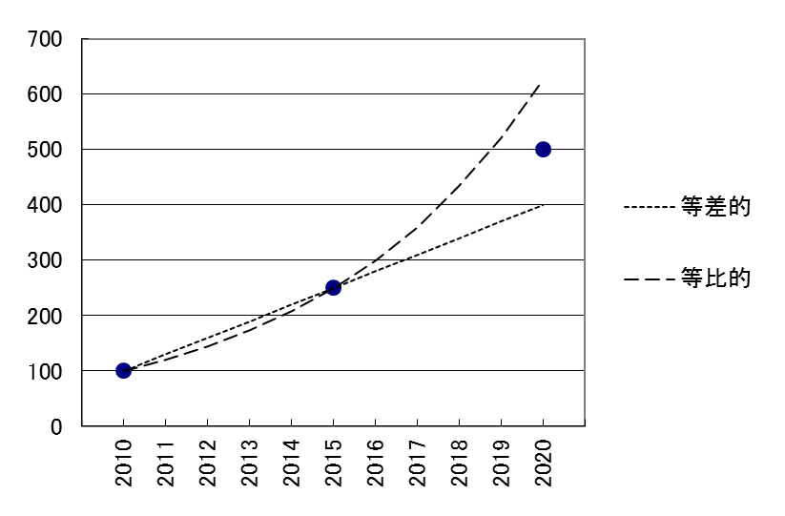
В основном существует
2 модели роста значения индикатора
Арифметичес-
кая последова-
тельность
Геометричес-
кая последова-
тельность
Notes:
等差的= arithmetic progressing Арифметическая прогрессия (последовательность)
等比的=geometric progression?? Геометрическая прогрессия(последовательность)

Slide 23
(3) Сложность достижения целевой цифры
〇Сложность достижения целевой цифры: пример классификации
А. Идеальный уровень – это уровень, которого весьма трудно достичь, но следует стремиться к его достижению.
Б. Амбициозный уровень – это уровень, для достижения которого требуется усовершенствование средства и повышение результативности.
В, Реалистичный уровень – это уровень, для достижения которого достаточно продолжение текущих мер.
Г. Минимальный уровень – требуется улучшение серьезного состояния и т.д.
〇 Роль целевой цифры
・ Целевая цифра является обещанием или нет?
・ Для одной программы могут быть два уровня целевой цифры (например, Б и В).
・ Для новой программы первоначально может быть пробная целевая цифра.

Slide 24
(4) Способ расчета для определения уровня достижения цели
Упражнение 3 ．Ниже показаны целевая цифра и фактическая цифра одного индикатора. Каким образом можно рассчитать уровень достижения цели?
Момент начала | Момент завершения | Целевая цифра
５０ | ８０ | １００
Фактическая цифра | Целевая цифра
８０ | １００
 | Момент начала | 1-й год | 2-й год | 3-й год
Факт. цифра | ５０ | ７０ | ９０ | ８０
Целевая цифра | － | ６０ | ８０ | １００
Уровень достижения цели (1) 80 : 100 = 80%
Уровень достижения цели (2) 30 : 50 = 60%
Уровень достижения цели (3) 240 : 240 = 100%

Slide 25
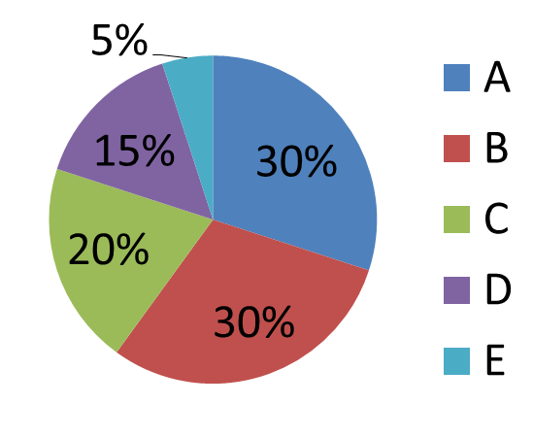
Обобщение данных по состоянию
достижения цели в целом
Было произведено суммирование данных по состоянию достижения цели по 50 индикаторам на момент истечения 5-и летнего срока в 10-и летней программе.
Стало ясно, что 60% приходится на долю оценок Б и выше, которые означают успешный прогресс (вероятность достижения конечного значения составляет 50% и выше). Можно ли считать, что в целом программа идет успешно?
А
Б
В
Г
Д

